Slide 1
账户账务系统设计

Slide 2
4.1、三户模型
个人客户
用户
1
N
1
N
账户
N
企业客户
商户
1
N
1

Slide 3
4.3 账户体系
资产类
负债类
所权类
成本类
共同类
损益类
大类别
银行存款
应收账款
库存商品
待清算充值款
待清算转账款
总账账户
工行存款
农行存款
XXX存款
待清算充值款-工行
待清算充值款-农行
待清算充值款-XX行
明细账户

Slide 4
4.4 记账流程
收银台
实时支付请求
支付网关
生成支付流水
支付渠道
提交支付请求
银 行
展示支付结果
通知支付结果
返回支付结果
同步记账
账务系统
清算系统
对账中心
记录账务流水
清算场次
银存待结转统计
执行
清算
记录记账凭证
清算规则
流水归档处理
更新分户账余额
清算指令
流水核算处理
异步记账
结算指令
会计系统
入账流水登记
银行流水登记
登记会计分录流水
更新内分户账余额
更新分户账日余额

Slide 5
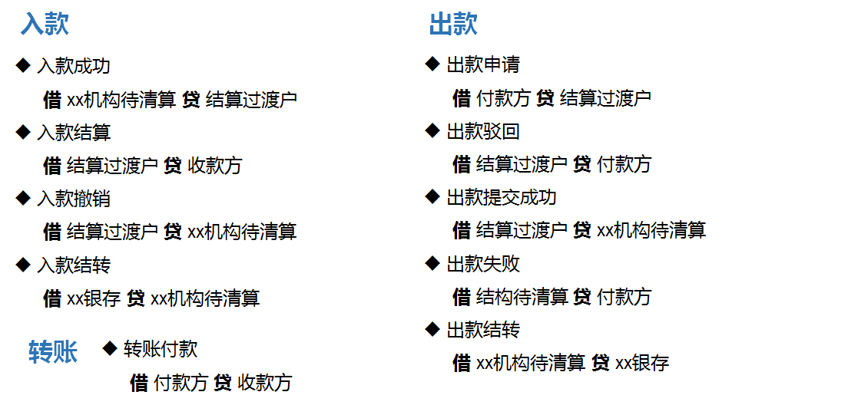
4.4 清结算规则

Slide 6
4.5 对账
借贷核对
总分类账和明细账核对
总分类账和日记账核对
业务对账
账账
核对
账证
核对
对账
内部流水——外部流水
内部账单——银行账单
头寸余额——银行余额
会计报表
会计科目
核算要素
会计分录
账实
核对
账表
核对
Notes:
（1）总分类账有关账户核对。
主要核对总分类账各账户借方期末余额合计数与贷方期末余额合计数是否相等。借方本期发生额合计数与贷方本期发生额合计数是否相等。
（2）总分类账与其明细分类账核对。
主要核对总分类账各账户的期末余额与所属各明细分类账户的期末余额之和是否相等，总分类账各账户的本期发生额与所属各明细分类账户的本期发生额之和是否相等。
（3）总分类账与日记账核对。
主要核对库存现金日记账和银行存款日记账期末余额与相对应的总分类账户的期末余额是否相等。

Slide 7

谢谢！
微信公众号： 凤凰牌老熊

